Slide 1
ICASSP2020基于盲源分离理论框架的语音增强前沿综述
纳跃跃，王子腾，刘章，李韵，田彪，付强

Slide 2
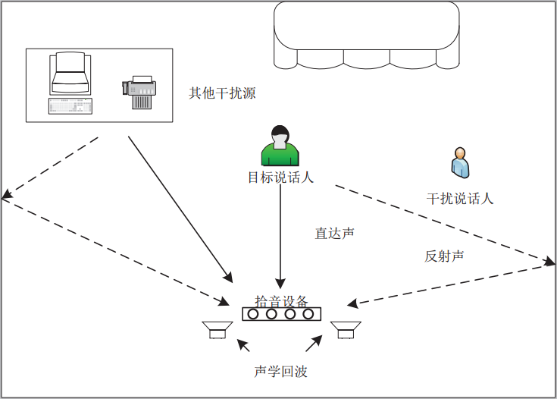
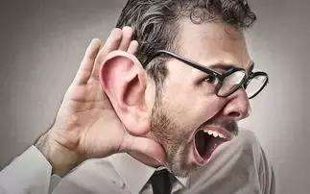
远讲语音交互中所面临的问题
远讲交互，目标声源距离拾音设备较远，更易受到设备回声、人声/非人声/点声源/散射噪声干扰、房间混响等诸多不利因素影响。
目标声源信噪比低，不利于人机/人人语音交互。
听不清。。。

Slide 3
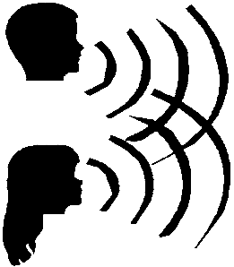

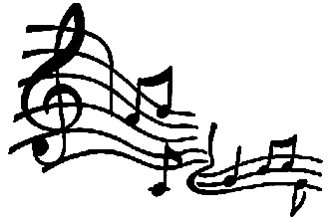



语音增强前端
散射噪声
非人声干扰
房间混响
最小均方误差准则：
最小化麦克风信号与回声估计间的均方误差。
NLMS：梯度下降法
RLS：最小二乘法
分而治之：针对不同的影响因素，采用不同的方法应对。
模块级联：一个模块的输出作为另一个模块的输入。
独立优化：各个模块的理论出发点不同，目标函数不同，迭代过程相互独立。
目标
关键词检测与通道选择机制
$$⋮$$
回声消除
去混响
声源分离
$$⋮$$
语音识别
人声干扰
回声

Slide 4
语音增强前端
散射噪声
非人声干扰
房间混响
最小均方误差准则：
最小化麦克风信号与自身延时之间的加权预测误差。
WPE：最小二乘法
分而治之：针对不同的影响因素，采用不同的方法应对。
模块级联：一个模块的输出作为另一个模块的输入。
独立优化：各个模块的理论出发点不同，目标函数不同，迭代过程相互独立。
目标
关键词检测与通道选择机制
$$⋮$$
回声消除
去混响
声源分离
$$⋮$$
语音识别
人声干扰
回声

Slide 5
语音增强前端
散射噪声
非人声干扰
房间混响
输出能量最小化：
Superdirective, DMA,
MVDR, LCMV, GSC, PMWF…
带限制条件的凸优化问题。
最大化输出信号间的独立性：
ICA/IVA: 梯度下降法、快速不动点迭代、基于辅助函数的方法…
分而治之：针对不同的影响因素，采用不同的方法应对。
模块级联：一个模块的输出作为另一个模块的输入。
独立优化：各个模块的理论出发点不同，目标函数不同，迭代过程相互独立。
目标
关键词检测与通道选择机制
$$⋮$$
回声消除
去混响
声源分离
$$⋮$$
语音识别
人声干扰
回声

Slide 6
基于盲源分离理论框架的语音增强前端
散射噪声
非人声干扰
房间混响
[1] Ono, Nobutaka, and Shigeki Miyabe. "Auxiliary-function-based independent component analysis for super-Gaussian sources." International Conference on Latent Variable Analysis and Signal Separation. Springer, Berlin, Heidelberg, 2010.
[2] Ono, Nobutaka. "Stable and fast update rules for independent vector analysis based on auxiliary function technique." 2011 IEEE Workshop on Applications of Signal Processing to Audio and Acoustics (WASPAA). IEEE, 2011.
统一的理论框架：使用AuxICA/IVA的理论框架来解决回声消除、去混响、声源分离问题。
互信息（KL散度）作为目标函数，使用基于辅助函数的优化方法。目标函数和优化方法统一，代码框架统一。
在极端场景中（大回声、强干扰、回声噪声同时存在）性能显著提升。
目标
AuxICA/IVA理论框架
关键词检测与通道选择机制
$$⋮$$
回声消除
去混响
声源分离
$$⋮$$
语音识别
人声干扰
回声

Slide 7
ICASSP2020中ICA/IVA的发展
更快速，更稳定的迭代方法：
[3] Scheibler, Robin, and Nobutaka Ono ：1秩约束
[4] Emura, S., et al. ：l1范数约束
[9] Takahashi, Yuki, et al. ：引入稀疏性假设
Overdetermined问题/目标提取：
[5] Ikeshita, Rintaro, Tomohiro Nakatani, and Shoko Araki ：Overdetermined，多入少出
[6] Brendel, Andreas, Thomas Haubner, and Walter Kellermann, [10] Li, Li, and Kazuhito Koishida：引入额外信息实现目标提取
[7] Scheibler, Robin, and Nobutaka Ono, [8] Janský, Jakub, et al. ：从语音/非语音混合信号中提取主要的语音成分

Slide 8
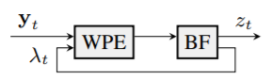
ICASSP2020中统一语音增强框架的发展
去混响，波束形成联合优化，NN+信号以及纯NN的方法
[11] Boeddeker, Christoph, et al. , [12] Togami, Masahito, [13] Togami, Masahito, [14] Nakatani, Tomohiro, et al.
算法框架对比：
回声消除
去混响
声源分离
文献[11]：统一的目标函数，两个模块联合迭代，但使用不同的迭代方法。
我们的方法：统一的理论框架和迭代方法，但三个模块分别迭代。

Slide 9



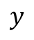
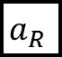
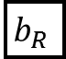
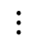

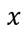
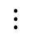

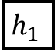
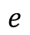

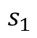
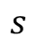
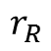
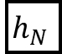
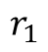


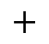
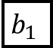
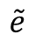
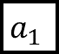
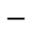

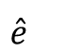
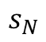
回声消除问题
$$r_{1}$$
估计回声路径，再通过参考信号估计出线性回声，并从麦克风信号中将回声估计减去。
线性回声消除无法处理非线性回声。
传统方法：NLMS， RLS等。
参考（远端）信号
$$⋮$$
$$r_{R}$$
回声路径估计
$$⋯$$
$$⋯$$
$$b_{1}$$
$$b_{R}$$
回声路径
$$a_{R}$$
$$a_{1}$$
非线性回声
$$+$$
$$+$$
线性回声估计
$$\hat{e}$$
线性回声
$$e$$
$$\tilde{e}$$
$$s_{1}$$
$$−$$
$$h_{1}$$
$$y$$
$$x$$
$$+$$
$$+$$
$$⋮$$
近端信号估计
$$+$$
$$s$$
麦克风信号
近端信号
$$s_{N}$$
$$h_{N}$$

Slide 10
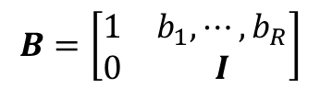
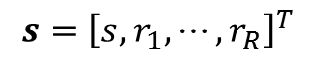
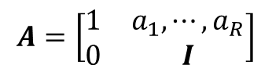
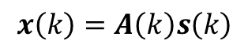
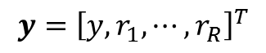
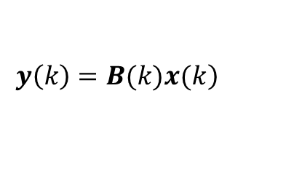
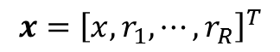
使用ICA框架解决回声消除问题
回声消除问题也可以写为瞬时ICA中混合/分离的形式，所以可以套用相应的方法求解。
与盲源分离中的ICA不同，回声消除中的混合/分离矩阵具有更特殊的形式。
传统回声消除中，对近端信号没有明确建模，通常被当做误差项。所以通常还需要双讲检测或自适应迭代步长等措施。
基于ICA的理论框架中，近端信号建模为一个独立成分，所以其信号模型本身就具有全双工性质。
$$x\left(k\right)=A\left(k\right)s\left(k\right)$$
回声路径
$$s={\left[s, r_{1}, ⋯, r_{R}\right]}^{T}$$
$$A=\left[\begin{matrix}1 & a_{1}, ⋯, a_{R} \\ 0 & I\end{matrix}\right]$$
混合模型
近端
参考
混合矩阵
$$x={\left[x, r_{1}, ⋯, r_{R}\right]}^{T}$$
麦克风信号
$$\left.y\left(k\right)=B(k)x(k\right)$$
回声路径估计
分离模型
$$B=\left[\begin{matrix}1 & b_{1}, ⋯, b_{R} \\ 0 & I\end{matrix}\right]$$
$$y={\left[y, r_{1}, ⋯, r_{R}\right]}^{T}$$
分离矩阵
输出信号

Slide 11
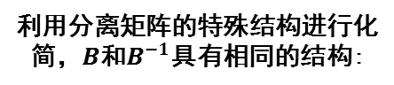
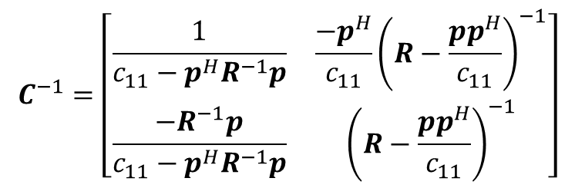
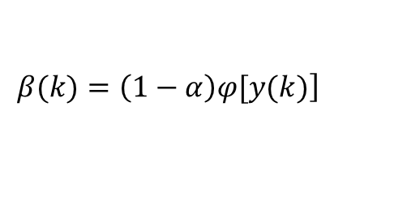
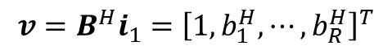
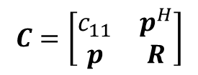
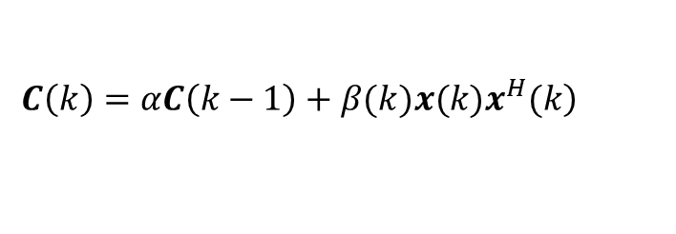
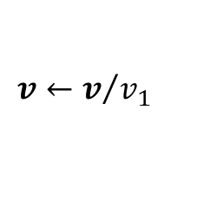
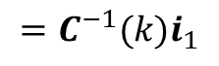
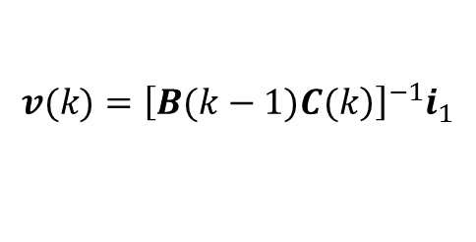
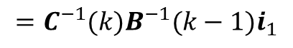
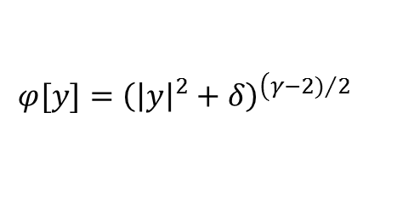
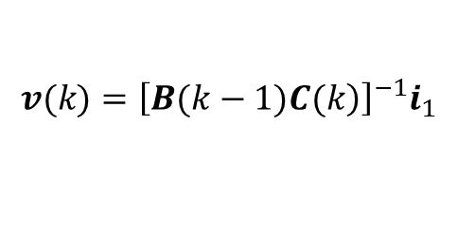
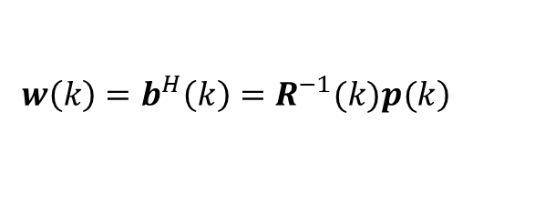
使用AuxICA求解
原版AuxICA方法:
利用分离矩阵的特殊结构进行化简，$B$和$B^{−1}$具有相同的结构:
利用分块矩阵求逆进行化简：
$$\left.C\left(k\right)=αC\left(k−1\right)+β(k)x(k)x^{H}(k\right)$$
$$v(k)={\left[\left.B(k−1)C(k\right)\right]}^{−1}i_{1}$$
$$C=\left[\begin{matrix}c_{11} & p^{H} \\ p & R\end{matrix}\right]$$
更新加权协方差矩阵
$$\left.β(k)=\left(1−α\right)φ[y(k)\right]$$
$$=C^{−1}(k)B^{−1}(k−1)i_{1}$$
$$φ[y]={\left({\left|y\right|}^{2}+δ\right)}^{\left(γ−2)/2\right.}$$
$$=C^{−1}(k)i_{1}$$
$$C^{−1}=\left[\begin{matrix}\frac{1}{c_{11}−p^{H}R^{−1}p} & \frac{{−p}^{H}}{c_{11}}{\left(R−\frac{pp^{H}}{c_{11}}\right)}^{−1} \\ \frac{−R^{−1}p}{c_{11}−p^{H}R^{−1}p} & {\left(R−\frac{pp^{H}}{c_{11}}\right)}^{−1}\end{matrix}\right]$$
$$v(k)={\left[\left.B(k−1)C(k\right)\right]}^{−1}i_{1}$$
更新分离矩阵
$$v←v/{v_{1}}$$
$$v=B^{H}i_{1}={\left[1, b_{1}^{H}, ⋯, b_{R}^{H}\right]}^{T}$$
$$w\left(k\right)=\left.b^{H}\left(k\right)=R^{−1}(k)p(k\right)$$

Slide 12
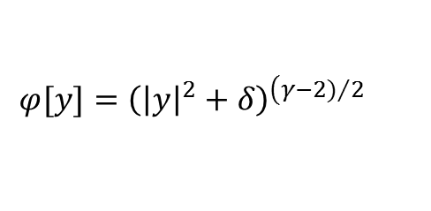
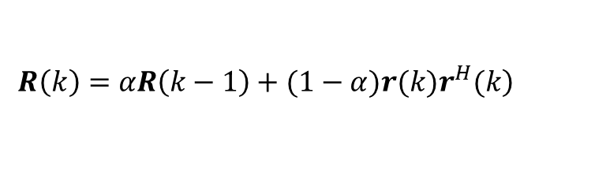
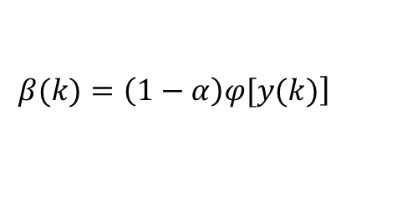
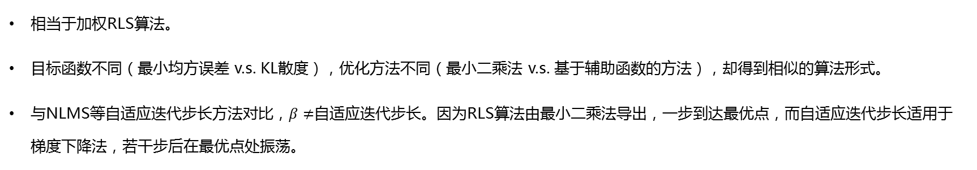
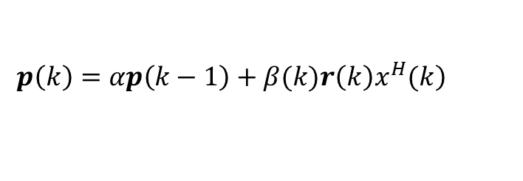



RLS算法 V.S. AuxICA回声消除算法
RLS回声消除:
AuxICA回声消除:
$$\left.R\left(k\right)=αR\left(k−1\right)+(1−α)r(k)r^{H}(k\right)$$
$$\left.R\left(k\right)=αR\left(k−1\right)+β(k)r(k)r^{H}(k\right)$$
$$\left.p\left(k\right)=αp\left(k−1\right)+(1−α)r(k)x^{H}(k\right)$$
$$\left.p\left(k\right)=αp\left(k−1\right)+β(k)r{\left(k\right)x}^{H}(k\right)$$
$$\left.β(k)=\left(1−α\right)φ[y(k)\right]$$
$$φ[y]={\left({\left|y\right|}^{2}+δ\right)}^{\left(γ−2)/2\right.}$$
$$w\left(k\right)=\left.b^{H}\left(k\right)=R^{−1}(k)p(k\right)$$
相当于加权RLS算法。
目标函数不同（最小均方误差 v.s. KL散度），优化方法不同（最小二乘法 v.s. 基于辅助函数的方法），却得到相似的算法形式。
与NLMS等自适应迭代步长方法对比，$β≠$自适应迭代步长。因为RLS算法由最小二乘法导出，一步到达最优点，而自适应迭代步长适用于梯度下降法，若干步后在最优点处振荡。

Slide 13

回声消除与去混响
回声消除
WPE：最小化麦克风信号与自身延时之间的加权预测误差。
可以将麦克风信号的自身延时看作参考信号，套用回声消除的方法求解。
所以，类似于之前的回声消除，AuxICA算法也可以用于去混响。
WPE v.s. AuxICA去混响：加权形式不同，$φ_{WPE} [y]=1/{\left|y\right|}^{2}$，$φ_{AuxICA} [y]={\left({\left|y\right|}^{2}+δ\right)}^{\left(γ−2)/2\right.}$。非线性去相关，类似于最大化独立性。
去混响
延时

Slide 14


模拟实验
回声路径随机生成，长度16，10秒处模拟回声路径突变，信回比-20dB，Misalignment，PESQ评价指标。
AuxICA回声消除收敛速度较快。
NLMS，RLS方法在双讲处Misalignment降低，但AuxICA仍可保持性能，且其PESQ较高，说明其信号模型的全双工特性。
AuxICA对回声路径突变不鲁棒，但可通过工程的方法解决。

Slide 15

前端+唤醒实际实验

Slide 16
总结
盲源分离（AuxICA/IVA）除了能实现噪声抑制以外，还能用于回声消除和去混响。
具有统一理论框架和代码架构的音频前端。
全双工信号模型。

Slide 17
参考文献
[1] Ono, Nobutaka, and Shigeki Miyabe. "Auxiliary-function-based independent component analysis for super-Gaussian sources." International Conference on Latent Variable Analysis and Signal Separation. Springer, Berlin, Heidelberg, 2010.
[2] Ono, Nobutaka. "Stable and fast update rules for independent vector analysis based on auxiliary function technique." 2011 IEEE Workshop on Applications of Signal Processing to Audio and Acoustics (WASPAA). IEEE, 2011.
[3] Scheibler, Robin, and Nobutaka Ono. "Fast and Stable Blind Source Separation with Rank-1 Updates." ICASSP 2020-2020 IEEE International Conference on Acoustics, Speech and Signal Processing (ICASSP). IEEE, 2020.
[4] Emura, S., et al. "A Frequency-Domain BSS Method Based on ℓ 1 Norm, Unitary Constraint, and Cayley Transform." ICASSP 2020-2020 IEEE International Conference on Acoustics, Speech and Signal Processing (ICASSP). IEEE, 2020.
[5] Ikeshita, Rintaro, Tomohiro Nakatani, and Shoko Araki. "Overdetermined independent vector analysis." ICASSP 2020-2020 IEEE International Conference on Acoustics, Speech and Signal Processing (ICASSP). IEEE, 2020.
[6] Brendel, Andreas, Thomas Haubner, and Walter Kellermann. "Spatially guided independent vector analysis." ICASSP 2020-2020 IEEE International Conference on Acoustics, Speech and Signal Processing (ICASSP). IEEE, 2020.
[7] Scheibler, Robin, and Nobutaka Ono. "Fast independent vector extraction by iterative SINR maximization." ICASSP 2020-2020 IEEE International Conference on Acoustics, Speech and Signal Processing (ICASSP). IEEE, 2020.
[8] Janský, Jakub, et al. "Adaptive blind audio source extraction supervised by dominant speaker identification using x-vectors." ICASSP 2020-2020 IEEE International Conference on Acoustics, Speech and Signal Processing (ICASSP). IEEE, 2020.

Slide 18
参考文献
[9] Takahashi, Yuki, et al. "Determined Source Separation Using the Sparsity of Impulse Responses." ICASSP 2020-2020 IEEE International Conference on Acoustics, Speech and Signal Processing (ICASSP). IEEE, 2020.
[10] Li, Li, and Kazuhito Koishida. "Geometrically Constrained Independent Vector Analysis for Directional Speech Enhancement." ICASSP 2020-2020 IEEE International Conference on Acoustics, Speech and Signal Processing (ICASSP). IEEE, 2020.
[11] Boeddeker, Christoph, et al. "Jointly optimal dereverberation and beamforming." ICASSP 2020-2020 IEEE International Conference on Acoustics, Speech and Signal Processing (ICASSP). IEEE, 2020.
[12] Togami, Masahito. "Multi-Channel Speech Source Separation and Dereverberation With Sequential Integration of Determined and Underdetermined Models." ICASSP 2020-2020 IEEE International Conference on Acoustics, Speech and Signal Processing (ICASSP). IEEE, 2020.
[13] Togami, Masahito. "Joint Training of Deep Neural Networks for Multi-Channel Dereverberation and Speech Source Separation." ICASSP 2020-2020 IEEE International Conference on Acoustics, Speech and Signal Processing (ICASSP). IEEE, 2020.
[14] Nakatani, Tomohiro, et al. "DNN-supported Mask-based Convolutional Beamforming for Simultaneous Denoising, Dereverberation, and Source Separation." ICASSP 2020-2020 IEEE International Conference on Acoustics, Speech and Signal Processing (ICASSP). IEEE, 2020.

Slide 19
谢谢！

